Slide 1
МДОУ «Детский сад №85 комбинированного вида»
Аппликация « Царевна Лебедь»
Воспитатели: Зюзина Е. В.
Пырчева Е. Е.

Slide 2
Цель: обогатить практический опыт художественно-творческой деятельности ребенка использованием различных техник в работе с бумагой.
Задачи:
обучающие:
- обучить детей различным техникам и приемам работы с бумагой;
- совершенствовать умения работы с необходимыми инструментами и материалами при работе с бумагой;
- создавать композиции, выполненными в различных техниках работы с бумагой;
развивающие:
- развивать фантазию и творческие способности детей;
развивать глазомер и мелкую моторику рук;
развивать память, воображение мышление, изобретательность;
развивать усидчивость, трудолюбие и аккуратность;
развивать навыки владения различными инструментами и материалами.

Slide 3
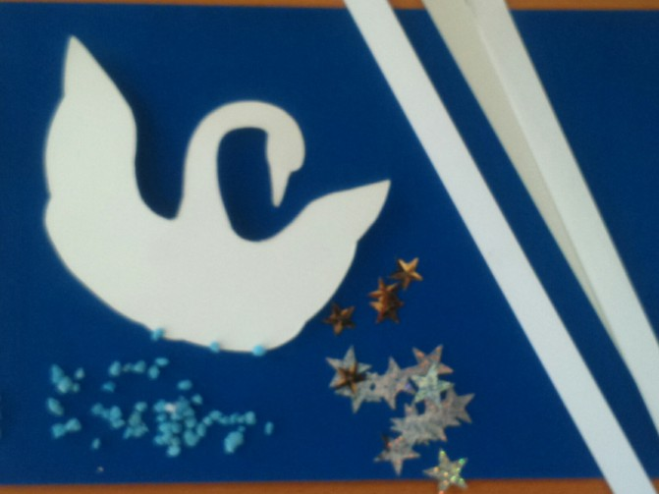
Необходимый материал для изготовления аппликации:
бархатный картон (фон);
клей;
цветная бумага;
контур лебедя;
полоски бумаги;
нитки;
пайетки и цветные камушки;
морская соль;

Slide 4
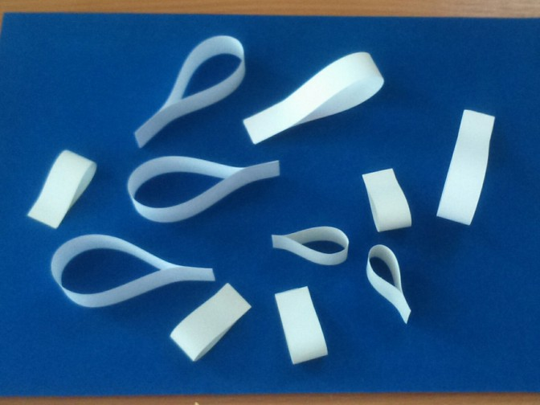
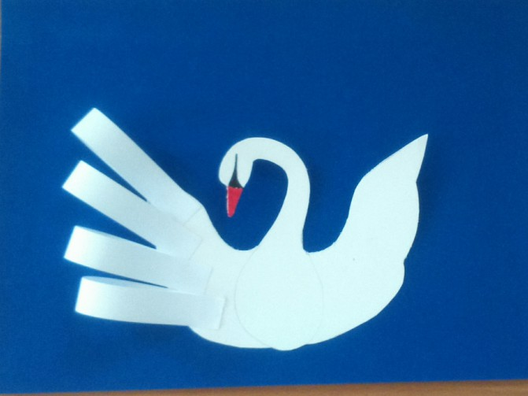
1. Из белых полосок делаем 14-17 больших петелек, из светлосерых 7-9 петелек.
2. На крылья лебедя по внешнему краю приклеиваем первый ряд от 4 до 5 петелек "ступеньками"

Slide 5
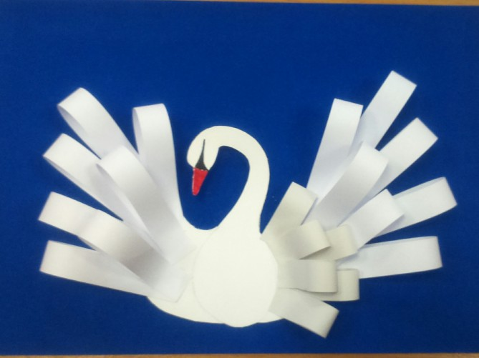
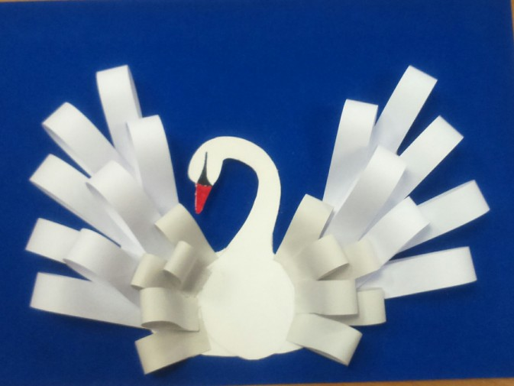
Затем второй из больших петелек и третий из маленьких.

Slide 6
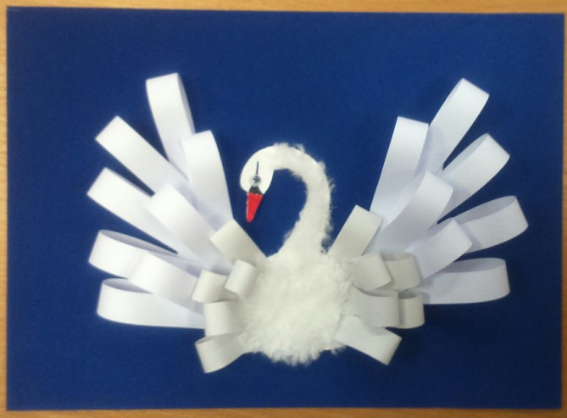
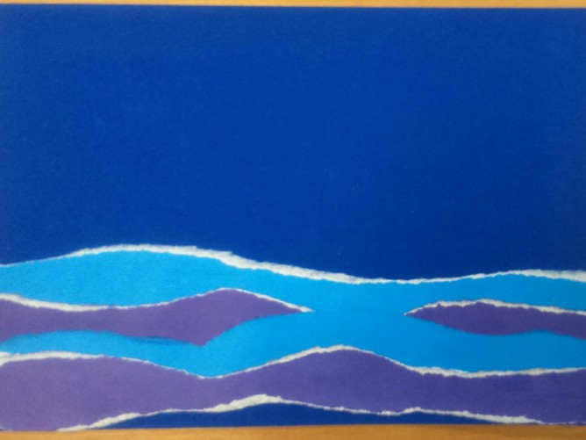
На грудь и шею нашего лебедя наносим клей, насыпаем на него мелко нарезанные ниткии и прижимаим их, чтобы лучше приклеились.
Теперь осталось только сделать волны. Для этого отрываем от цветной бумаги полоски и приклеиваем их к нашему морю.

Slide 7
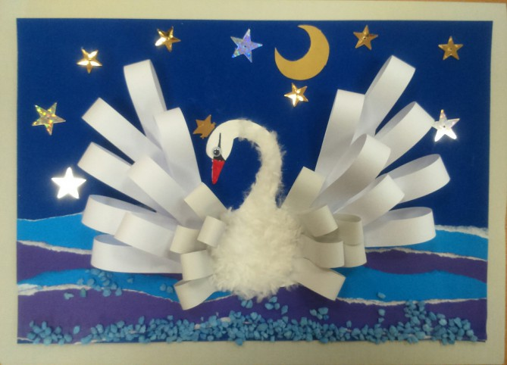
Осталось декорировать волны каменной пеной, небо звёздами, а Царевне вернуть заслуженную корону.

Slide 8
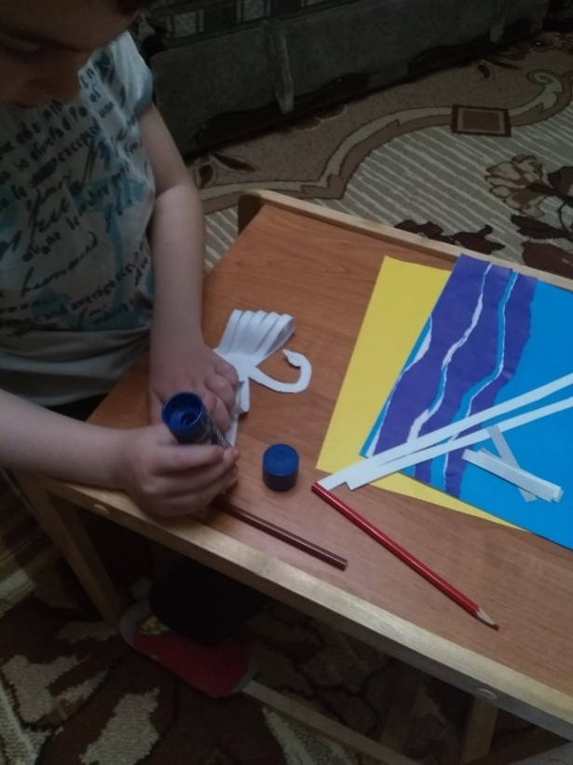
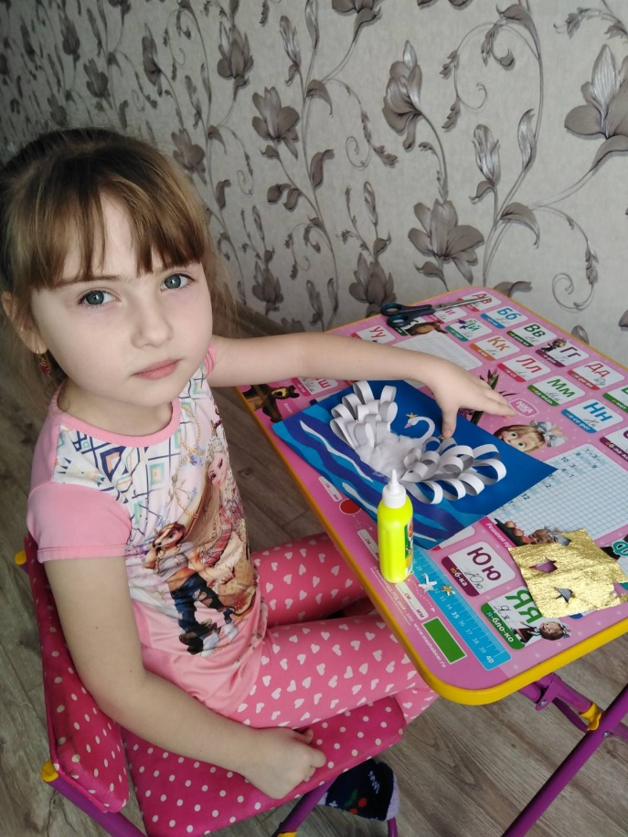
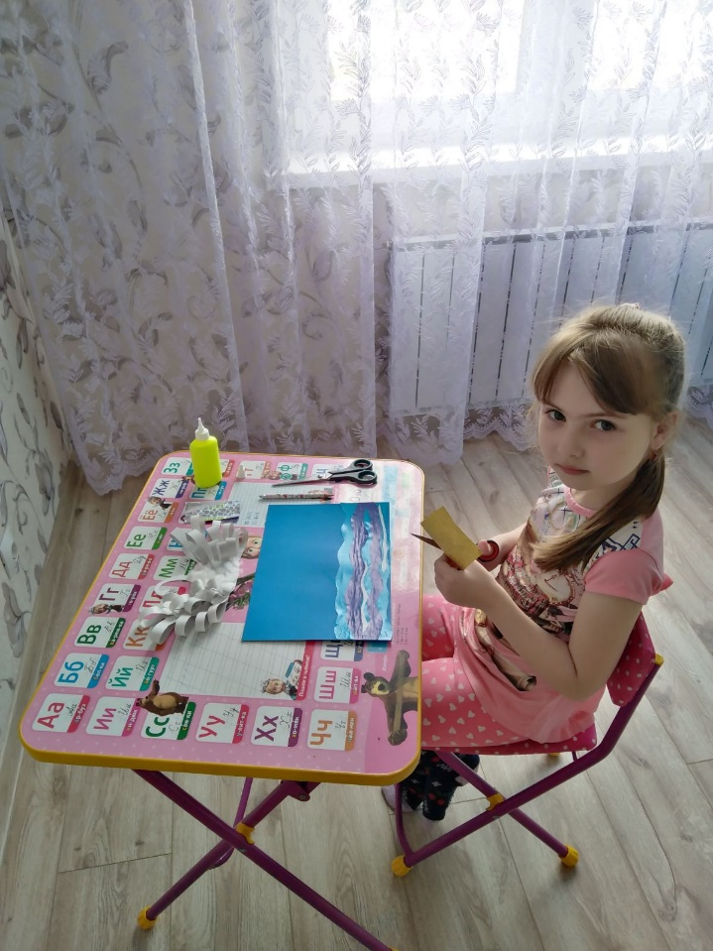
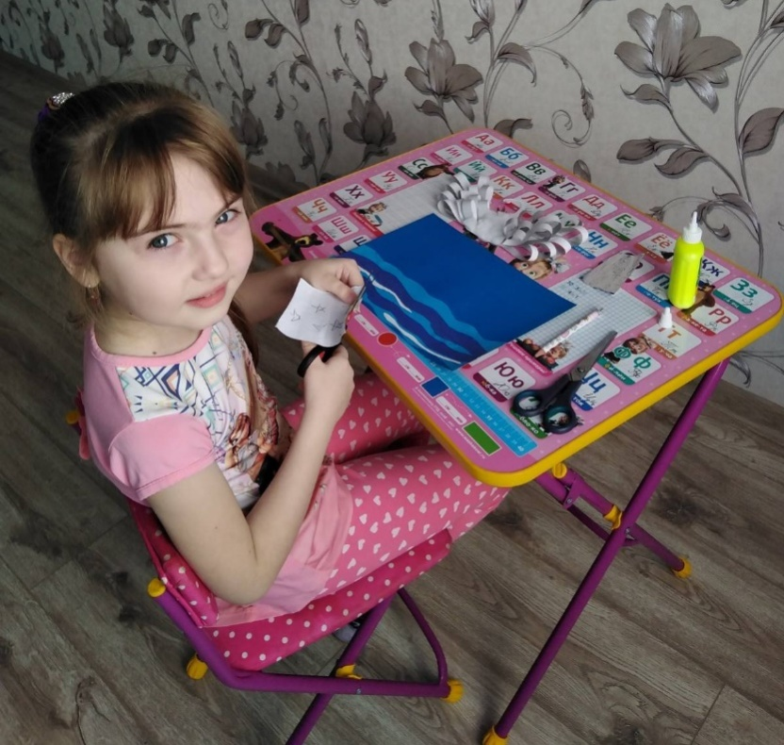
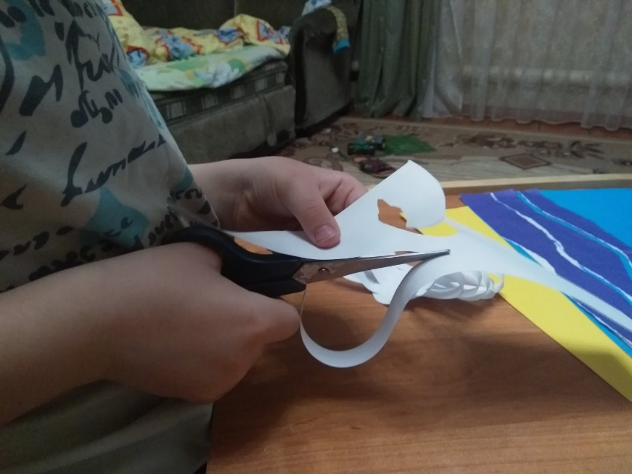

Slide 9
